Slide 1
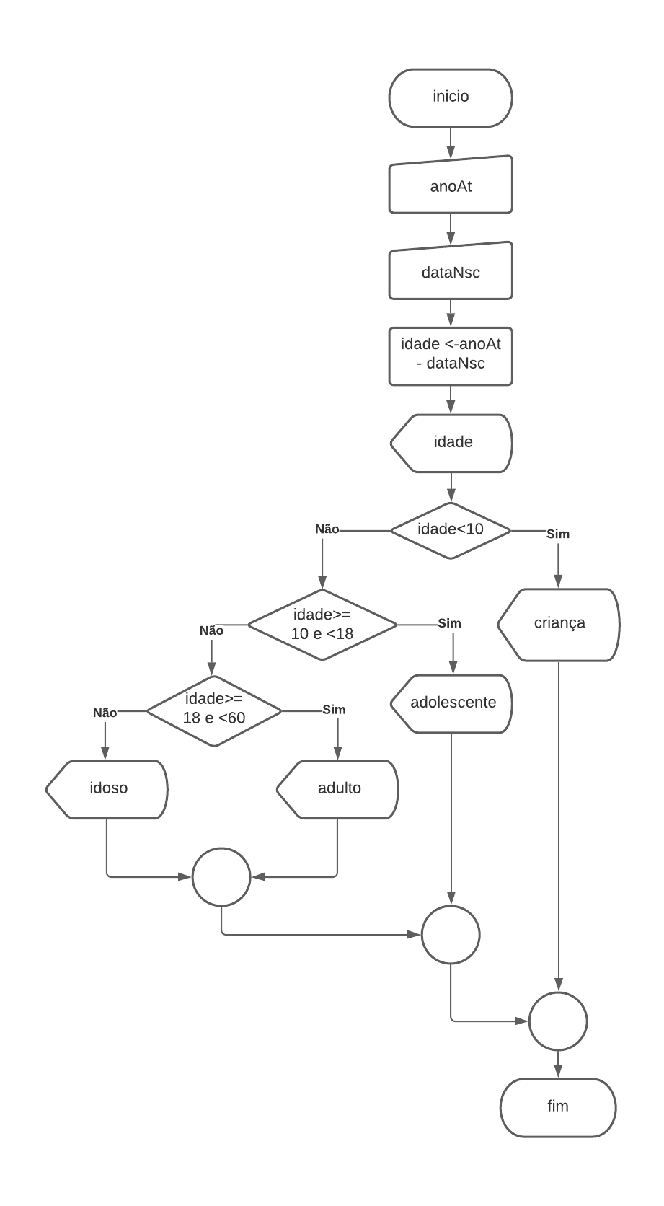
1- Criar um programa que leia o ano de nascimento de um usuário e o ano atual. Calcule e apresente a sua idade junto com mensagem correspondente: iv. Idade < 10 anos: criança; v. Idade >=10 e < 18: Adolescente; vi. Idade >=18 e Idade <60: Adulto; vii. Idade >=60 : Idoso.
Portugol
programa CalculoIdade
inicio
var
anoAt, dataNsc, idade: inteiro
inicio
leia (anoAt)
leia (dataNsc)
idade <- anoAt – dataNsc
escreva (idade)
se (idade <10)
escreva (criança)
senão
se (idade >=10 e idade<18)
escreva (adolescente)
senão
se (idade >=18 e idade <60)
escreva (adulto)
senão
escreva (idoso)
fim_se
fim_se
fim_se
fim
Java
import java.util.Scanner;
public class CalculoIdade {
public static void main (String args[]) {
Scaner in = new Scanner (System.in) ;
Int anoAt, dataNsc, idade;
System.out.println(“Digite o ano atual:”) ;
anoAt = in.nextInt() ;
System.out.println(“Digite a sua data de nascimento:”) ;
dataNsc = in.nextInt() ;
idade = anoAt-dataNsc ;
System.out.println(“Sua idade é:” +idade) ;
If (idade<10) {
System.out.println(“Criança”) ;
} else if (idade>=10 && idade<18) {
System.out.println(“Adolescente”) ;
} else if (idade>=18 && idade<60) {
System.out.println(“Adulto”) ;
} else {
System.out.println(“Idoso”) ;
Algoritmo
1- Leia ano atual (anoAt)
2- Leia data de nascimento (dataNsc)
3- Realize o calculo da idade (idade <- anoAt - dataNsc)
4- Apresente a idade (idade)
5- Se (idade<10)
6- Escreva (‘Criança’)
7- Senão
8- Se (idade>=10 e idade<18)
9- Escreva (‘Adolescente’)
10- Senão
11- Se (idade >=18 e idade <60)
12- Escreva (‘Adulto’)
13- Senão
14- Escreva (‘Idoso’)

Slide 2
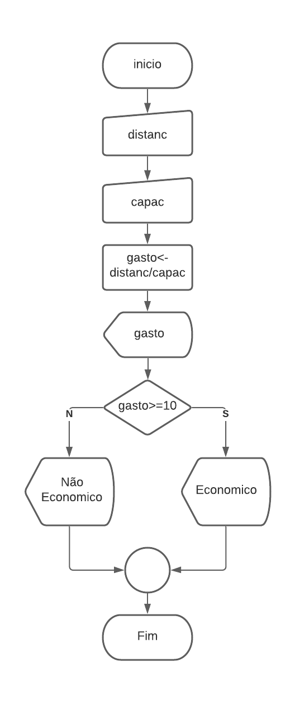
2- Criar um programa que calcule e apresente o gasto médio de combustível (km por litro –km/L) de um veículo. O usuário deverá digitar a distância percorrida (em Quilômetros) e a capacidade do tanque de combustível (em litros). O gasto médio é obtido dividindo-se a distância percorrida pela capacidade do tanque. Informar se o carro é econômico ou não, segundo a regra abaixo:
a. Se o consumo for >=10 km/L: Econômico
b. Se o consumo < 10 km/L: Não econômico
Java
Fluxograma
Portugol
programa GastoMedioC
inicio
var
distanc, capac, gasto: real
inicio
leia (distanc)
leia (capac)
gasto<-distanc/capac
se (gasto >10)
escreva (Econômico)
senão
escreva (Não Econômico)
fim_se
fim
import java.util.Scanner;
public class GastoMedio {
public static void main (String args[]) {
Scanner in = new Scanner (System.in) ;
double distanc, capac, gasto ;
System.out.println(“Digite a distância percorrida do veículo”) ;
distanc = in.nextDouble();
System.out.println(“Digite a capacidade do tanque de combustível do veículo”) ;
capac = in.nextDouble();
gasto = distanc/capac;
System.out.println(“A média de gasto de combustível é:” +gasto+ “Km/L”) ;
if (gasto >10) {
System.out.println(“Econômico”);
} else {
System.out.println(“Não Econômico”);
}
}
Algoritmo
1- Leia a distancia percorrida (distanc)
2- Leia a capacidade do tanque (capac)
3- Calcule o gasto médio (gasto<-distanc/capac)
4- Apresentar gasto médio (gasto)
5- Se (gasto >=10)
6- Escreva (Econômico)
7- Senão
8- Escreva (Não-Econômico)

Slide 3
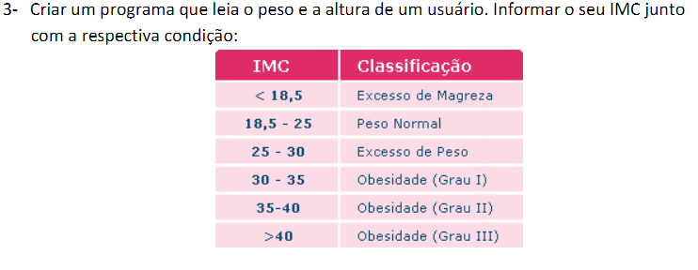
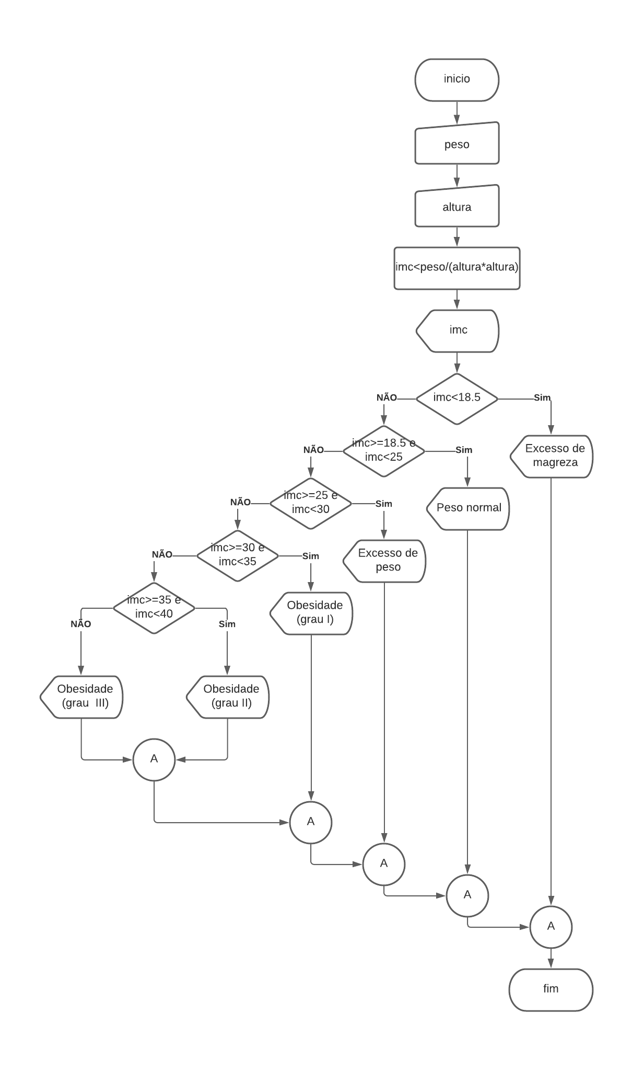
Java
import java.util.Scanner;
public class CalculoIMC {
public static void main (String args[]) {
Scanner in = new Scanner (System.in) ;
double peso, altura, imc;
System.out.println(“Digite seu peso”) ;
peso = in.nextDouble() ;
System.out.println(“Digite sua altura”) ;
altura = in.nextDouble() ;
imc = peso/(altura*altura) ;
System.out.println(“Seu IMC é: “+imc) ;
If (imc<18.5) {
System.out.println(“Excesso de magreza”) ;
} else if (imc>=18.5 && imc<25) {
System.out.println(“Peso normal”) ;
} else if (imc>=25 && imc<30) {
System.out.println(“Excesso de peso”) ;
} else if (imc>=30 && imc<35) {
System.out.println(“Obesidade (Grau I)”) ;
} else if (imc>=35 && imc<40) {
System.out.println(“Obesidade (Grau II)”) ;
} else {
System.out.println(“Obesidade )Grau III)”) ;
}
Portugol
programa CalculandoIMC
inicio
var
peso, altura, imc: real
inicio
leia (peso)
leia (altura)
imc<- peso/(altura*altura)
escreva (imc)
se (imc <18.5)
escreva (excesso de magreza)
senão
se (imc>=18.5 e imc<25)
escreva (peso normal)
senão
se (imc>=25 e imc<30)
escreva (excesso de peso)
senão
se (imc>=30 e imc<35)
escreva (obesidade (grau I))
senão
se (imc>=35 e imc<40)
escreva (obesidade (grau II))
senão
escreva (obesidade (grau III))
fim_se
fim_se
fim_se
fim_se
fim_se
fim
Fluxograma
Algoritmo
1- Leia o peso (peso)
2- Leia a altura (altura)
3- Calcular IMC (imc<- peso/(altura*altura))
4- Apresentar IMC (imc)
5- Se (imc<18.5)
6- Escreva (Excesso de magreza)
7- Senão
8- Se (imc>=18.5 e imc<25)
9- Escreva (Peso normal)
10- Senão
11- Se (imc>=25 e imc<30)
12- Escreva (Excesso de peso)
13- Senão
14- Se (imc>=30 e imc<35)
15- Escreva (Obesidade (grau I))
16- Senão
17- Se (imc>=35 e imc<40)
18- Escreva (Obesidade (grau II))
19- Senão
20- Escreva (Obesidade (grau III))

Slide 4
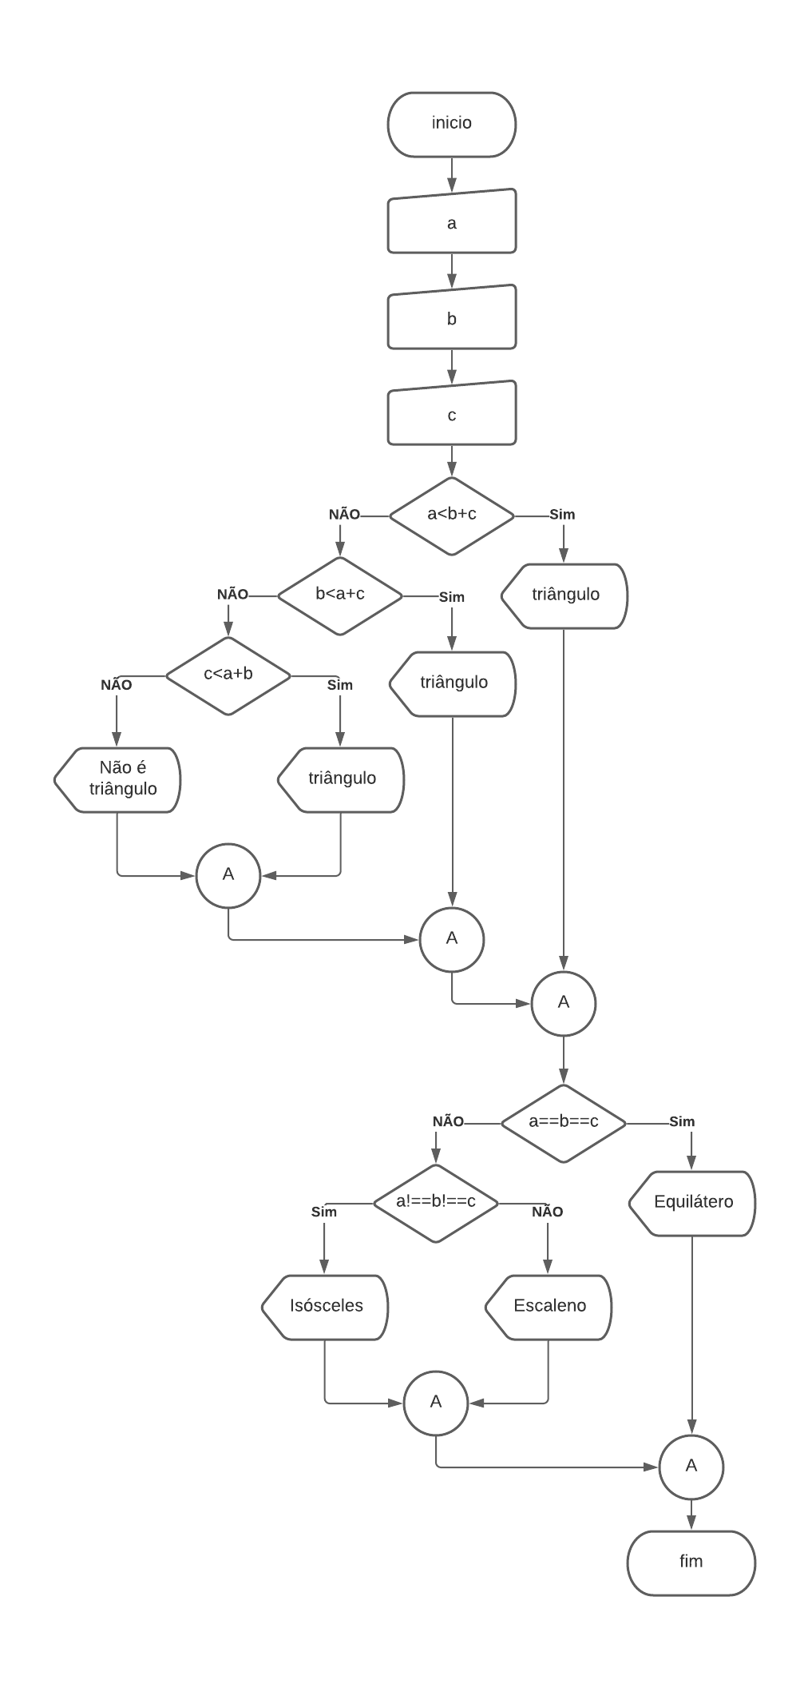
5-Criar um programa que leia 3 valores A, B e C para um possível triângulo e informe o tipo de triângulo lido. Verificar ainda se as medidas formam um triângulo segundo a lei:-
Para que se possa formar um triângulo é necessário que a medida de qualquer um dos lados seja menor que a soma das medidas dos outros dois.
Triângulo Equilátero: Três lados iguais;
Triângulo Escaleno: Três lados diferentes;
Triângulos Isósceles: Dois lados iguais e um lado diferente.
Portugol
programa TipDTriangulo
inicio
var
a, b, c: inteiro
inicio
leia (a)
leia (b)
leia (c)
se (a>b+c ou b>a+c ou c>b+a)
escreva (não é triangulo)
senão
se (a==b==c)
escreva (Equilátero)
Senão
se (a!=b!=c)
escreva (Escaleno)
senão
escreva (Isósceles)
fim_se
fim_se
fim_se
fim
Java
import java.util.Scanner;
public class TipDTriangulo {
public static void main (String args[]) {
Scanner in = new Scanner (System.in) ;
int a, b, c ;
System.out.println(“Digite o primeiro lado do triângulo:”) ;
a = in.nextInt() ;
System.out.println(“Digite o segundo lado do triângulo:”) ;
b = in.nextInt() ;
System.out.println(“Digite o terceiro lado do triângulo:”) ;
c = in.nextInt() ;
if (a>+c | | b>a+c | | c>a+b) {
System.out.println(“Não é triângulo”) ;
} else if (a==b==c) {
System.out.println(“Triângulo Equilátero”) ;
} else if (a!=b!=c) {
System.out.println(“Triângulo Escaleno”) ;
} else if {
System.out.println(“Triângulo Isósceles”) ;
}
}
Algoritmo
1- Leia o primeiro valor (a)
2- Leia o segundo valor (b)
3- Leia o terceiro valor (c)
4- Se (a>b+c ou b>a+c ou c>b+a)
5- Escreva (Não é triangulo)
6- Senão
7- Se (a==b==c)
8- Escreva (Triangulo Equilátero)
9- Senão
10- Se (a!=b!=c)
11- Escreva (Triangulo Escaleno)
12- Senão
13- Escreva (Triangulo Isósceles)

Slide 5
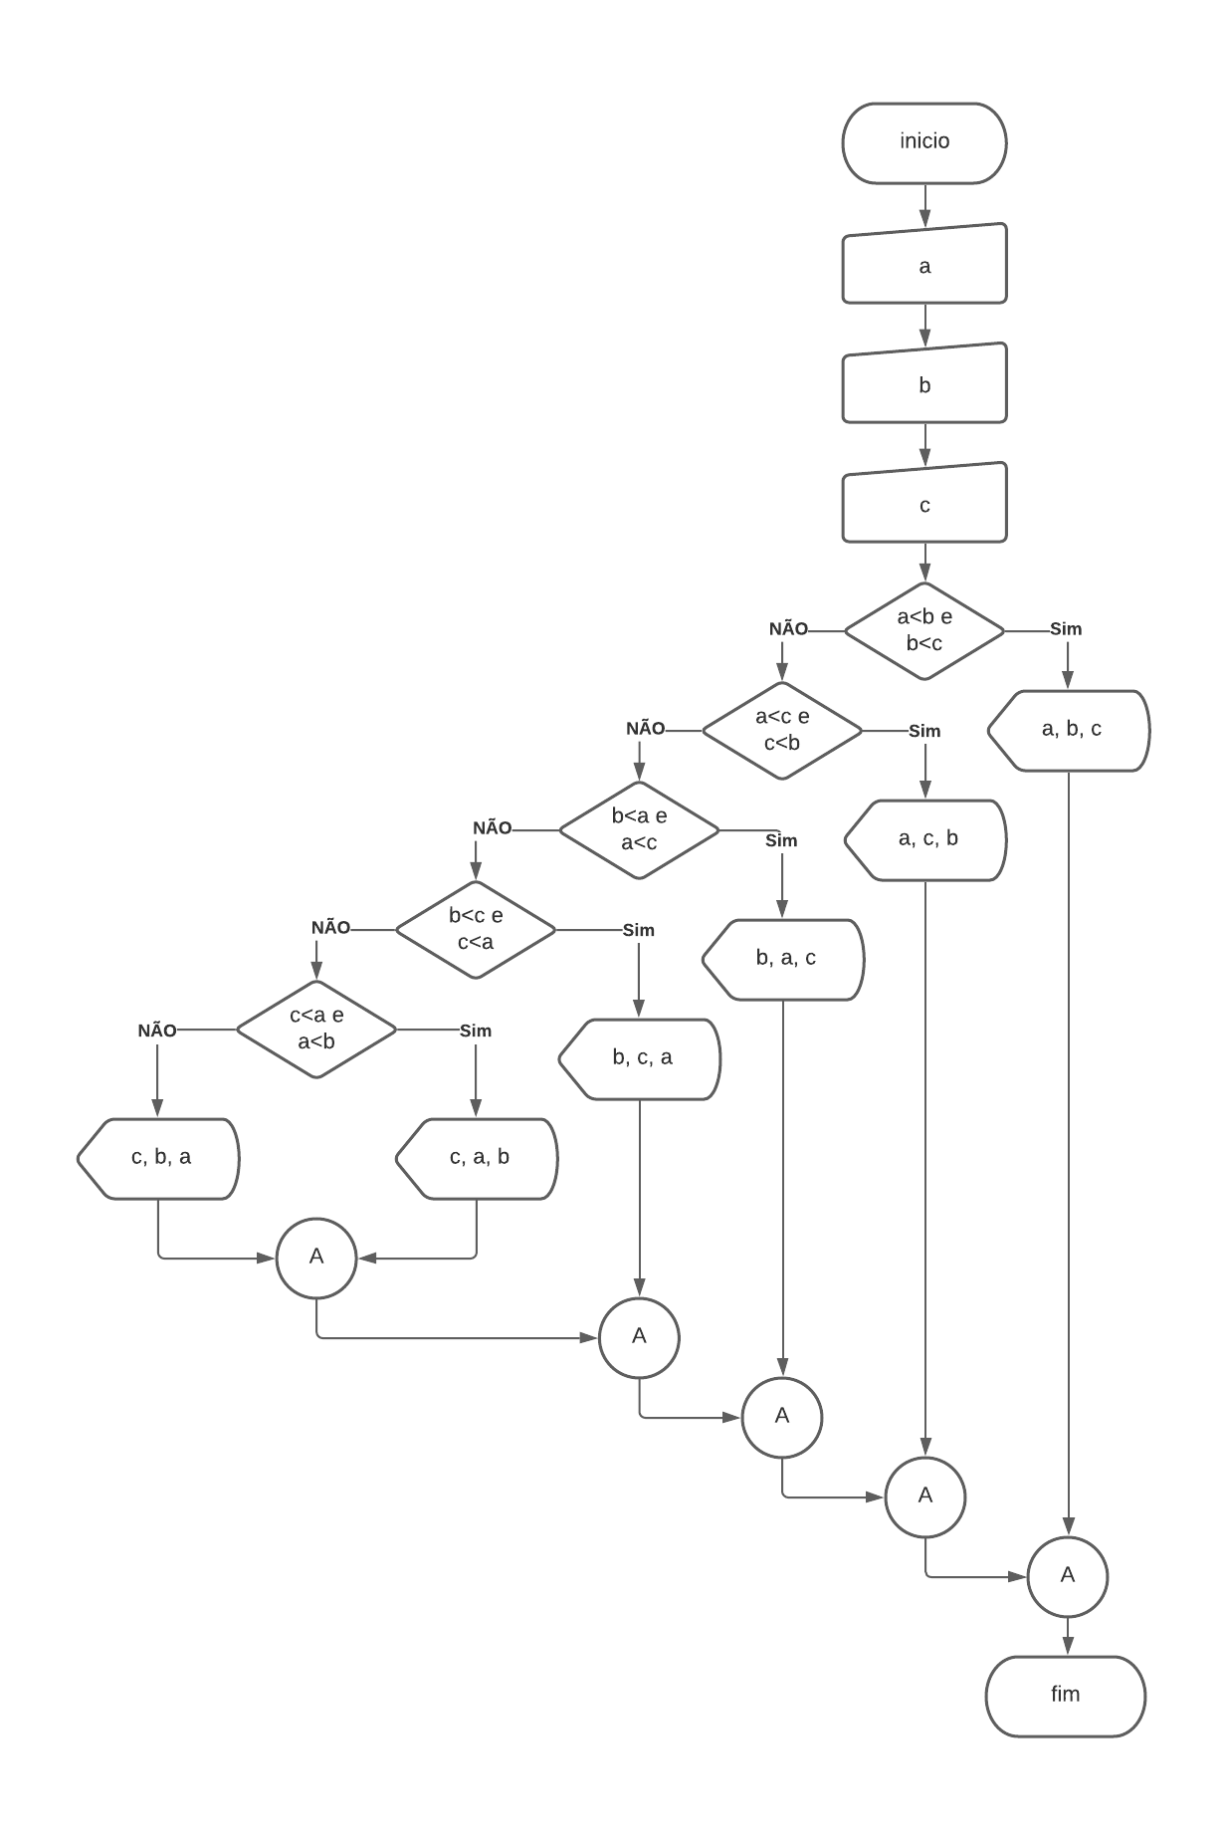
6-Criar um programa que leia três valores inteiros A, B e C e os apresente em forma crescente (menor para o maior).
Java
import java.util.Scanner;
public class NmrCrescente {
public static void main (String args[]) {
Scanner in = new Scanner (System.in) ;
int a, b, c ;
System.out.println(“Digite o primeiro número”) ;
a = in.nextInt() ;
System.out.println(“Digite o segundo número”) ;
b = in.nextInt() ;
System.out.println(“Digite o terceiro número”) ;
c = in.nextInt() ;
if (a<b && b<c) {
System.out.println(+a+”,”+b+”,”+c) ;
}else if (a<c && c<b) {
System.out.println(+a+”,”+c+”,”+b) ;
}else if (b<a && a<c) {
System.out.println(+b+”,”+a+”,”+c) ;
}else if (b<c && c<a) {
System.out.println(+b+”,”+c+”,”+a) ;
}else if (c<a && a<c) {
System.out.println(+c+”,”+a+”,”+b) ;
}else if {
System.out.println(+c+”,”+b+”,”+a) ;
}
}
}
Algoritmo
1- Leia o primeiro valor (a)
2- Leia o segundo valor (b)
3- Leia o terceiro valor (c)
4- Se (a<b e b<c)
5- Escreva (a, b, c)
6- Senão
7- Se (a<c e c<b)
8- Escreva (a, c, b)
9- Senão
10- Se (b<a e a<c)
11- Escreva (b, a, c)
12- Senão
13- Se (b<c e c<a)
14- Escreva (b, c, a)
15- Senão
16- Se (c<a e a<b)
17- Escreva (c, a, b)
18- Senão
19- Escreva (c, b, a)
Fluxograma
Portugol
programa NmrCrescente
inicio
var
peso, altura, imc: real
inicio
leia (a)
leia (b)
leia (c)
se (a<b e b<c)
escreva (a, b, c)
senão
se (a<c e c<b)
escreva (a, c, b)
senão
se (b<a e a<c)
escreva (b, a, c)
senão
se (b<c e c<a)
escreva (b, c, a)
senão
se (c<a e a<b)
escreva (c, a, b)
Senão
escreva (c, b, a)
fim_se
fim_se
fim_se
fim_se
fim_se
fim

Slide 6
1- Leia o primeiro nome (nome)
2- Leia a primeira idade (id)
3- Guardar o nome lido (nomeMai<-nome)
4- Guardar a idade lida (idMai<-id)
5- Guardar o nome lido (nomeMen<-nome)
6- Guardar a idade lida (idMen<-id)
7- Leia o segundo nome (nome)
8- Leia a segunda idade (id)
9- Se (id> idMai) então
10- Guardar na idade do mais velho (idMai←id)
11- Guardar no nome do mais velho (nomeMai←nome)
12- Senão
13- Se (id<idMen) então
14- idMen<-id
15- nomeMen<-nome
16- Leia o terceiro nome (nome)
17- Leia a terceira idade (id)
18- Se (id>idMen) então
19- Guardar na idade do mais novo (idMen<-id)
20- Guardar no nome do mais novo (nomeMen<-nome)
21- Senão
22- Se (id<idMai) então
23- idMai<-id
24- nomeMai<-nome
25- Leia o quarto nome (nome)
26- Leia a quarta idade (id)
27- Se (id>idMai) então
28- Guardar na idade do mais velho (idMai<-id)
29- Guardar no nome do mais velho (nomeMai<-nome)
30- Senão
31- Se (id<idMai) então
32- idMai<-id
33- nomeMai<-nome
34- Leia o quinto nome (nome)
35- Leia a quinta idade (id)
36- Se (id<idMai) então
37- Guardar na idade do mais novo (idMen<-id)
38- Guardar no nome do mais novo (nomeMen<-nome)
39- Senão;
40- Se (id>idMai) então
41- idMai<-id
42- nomeMai<-nome
43- Apresentar idade maior (idMai)
44- Apresentar nome (nomeMai)
45- Apresentar idade menor (idMen)
46- Apresentar nome (nomeMen)
7-Criar um programa que leia o nome e a idade de 5 usuários. Ao final apresente o nome e a idade do usuário mais velho e o nome e a idade do usuário mais novo.
import java.util.Scanner;
public class NomeIdade {
public static void main (String args[]) {
Scanner in = new Scanner (System.in) ;
int nome, id, idMai, nomeMai, idMen, nomeMen ;
System.out.println(“Insira o primeiro nome”) ;
nome = in.nextInt() ;
System.out.println(“Insira a primeira idade”) ;
id = in.nextInt() ;
nomeMai = nome ;
idMai = id ;
nomeMen = nome ;
idMen = nome ;
System.out.println(“Insira o segundo nome”) ;
nome = in.nextInt() ;
System.out.println(“Insira a segunda idade”) ;
id = in.nextInt() ;
if (id > idMai) {
idMai = id ;
nomeMai = nome ;
} else if (id < idMen) {
idMen = id ;
nomeMen = nome ;
}
System.out.println(“Insira o terceiro nome”) ;
nome = in.nextInt() ;
System.out.println(“Insira a terceira idade”) ;
id = in.nextInt() ;
if (id > idMai) {
idMai = id ;
nomeMai = nome ;
} else if (id < idMen) {
idMen = id ;
nomeMen = nome ;
}
System.out.println(“Insira o quarto nome”) ;
nome = in.nextInt() ;
System.out.println(“Insira a quarta idade”) ;
id = in.nextInt() ;
if (id > idMai) {
idMai = id ;
nomeMai = nome ;
} else if (id < idMen) {
idMen = id ;
nomeMen = nome ;
}
System.out.println(“Insira o quinto nome”) ;
nome = in.nextInt() ;
System.out.println(“Insira a quinta idade”) ;
id = in.nextInt() ;
if (id > idMai) {
idMai = id ;
nomeMai = nome ;
} else if (id < idMen) {
idMen = id ;
nomeMen = nome ;
}
System.out.println(“O mais velho é “+nomeMai+” com “+idMai+” anos”) ;
System.out.println(“O mais novo é “+nomeMen+” com “+idMen+” anos”) ;

Slide 7
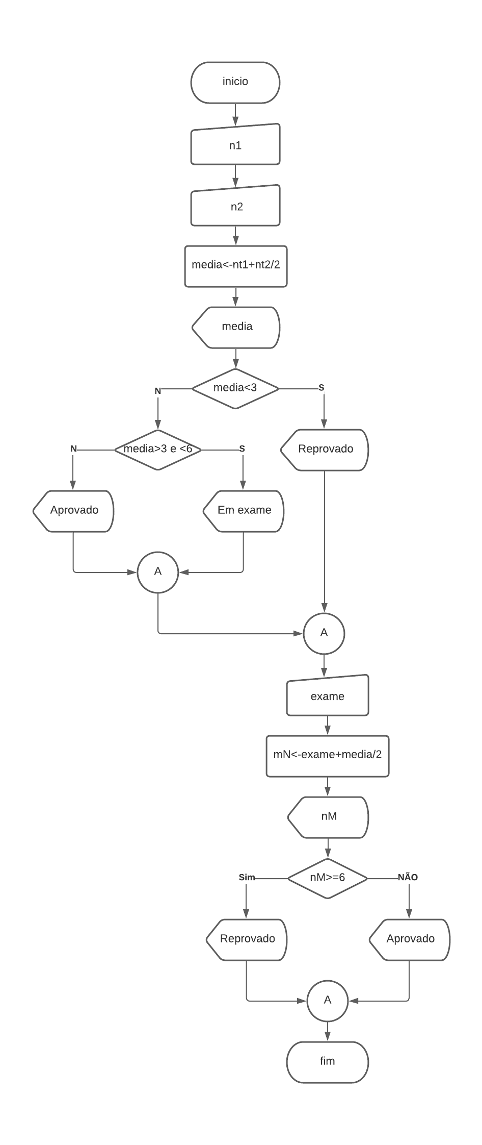
8-Criar um programa que leia duas notas para um aluno. Calcular e apresentar a sua média, sendo que:
SE a média for menor do que 3 o aluno está REPROVADO;
SE a média for >=6 o aluno está APROVADO;
SE a média for >=3 e < 6 avisar via mensagem que o aluno está em EXAME.
Solicitar então uma nota de EXAME, extrair uma nova média entre a média anterior e a nota de EXAME. Caso a nova média seja >=6 o aluno será APROVADO. Caso contrário está reprovado.
Portugol
programa AprovReprov
inicio
var
nt1, nt2, media, exame, total, nM :inteiro
inicio
leia (nt1)
leia (nt2)
total<- nt1+nt2
media<- total/2
escreva (media)
se (media < 3)
escreva (Reprovado)
senão
se (media >=6)
escreva (Aprovado)
senão
se (media >=3 e media<6)
escreva (Em exame)
leia (exame)
nM<- media+exame/2
se (nM>=6)
escreva (Aprovado)
senão
escreva (Reprovado)
fim_se
fim_se
fim_se
fim_se
fim
Java
import java.util.Scanner;
public class AprovReprov {
public static void main (String args[]) {
Scanner in = new Scanner (System.in) ;
int nt1, nt2, media, exame, total, nM ;
System.out.println(“Insira a primeira nota”) ;
nt1 = in.nextInt() ;
System.out.println(“Insira a segunda nota”) ;
nt2 = in.nextInt() ;
total = n1+n2;
media = total/2;
System.out.println(“ A média é “+media) ;
If (media<=3) {
System.out.println(“Reprovado”) ;
} else if (media>=6) {
System.out.println(“Aprovado”) ;
} else if (media>3 && media<6) ;
System.out.println(“Em exame”) ;
System.out.println(“Insira a nota do exame”) ;
exame = in.nextInt() ;
nM = exame+media/2 ;
if (nM >=6) {
System.out.println(“Aprovado”) ;
} else {
Algoritmo 1- Leia a primeira nota (nt1)
2- Leia a segunda nota (nt2)
4- Somar as notas (total<- nt1+nt2)
3- Calcular média (media <- total/2)
4- Apresentar média (media)
5- Se (media < 3)
6- Escreva (Reprovado)
7- Senão
8- Se (media >=6)
9- Escreva (Aprovado)
8- Senão
9- Se (media >=3 e <6)
10- Escreva (Em exame)
12- Leia a nota do exame (exame)
13- Calcular nova média (nvM <- media+exame/2)
14- Se (nvM>=6)
15- Escreva (Aprovado)
16- Senão
17- Escreva (Reprovado)
System.out.println(“Reprovado”) ;
}
}
}

